Slide 1

Modelado de un sistema oscilatorio amortiguado
2025
Ecuaciones Diferenciales Ordinarias

Slide 2
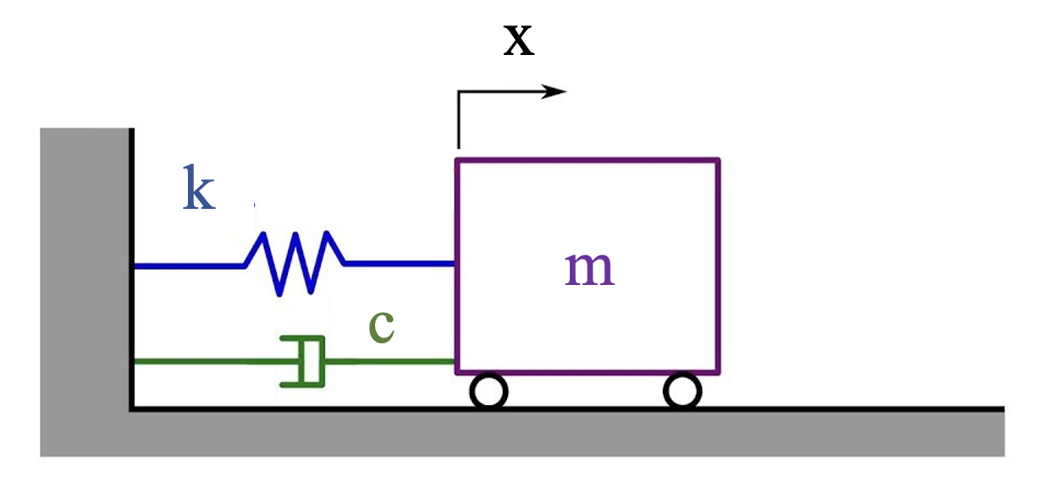
Modelado de un sistema oscilatorio amortiguado
Un carro con ruedas se sujeta a una pared mediante un resorte y un amortiguador.
Donde m = 2 kg es la masa del carro, c = 0.5 kg/s es la constante de amortiguamiento y k = 1N/m es la constante del resorte.
Módulo 3: Bases de Datos
2

Slide 3
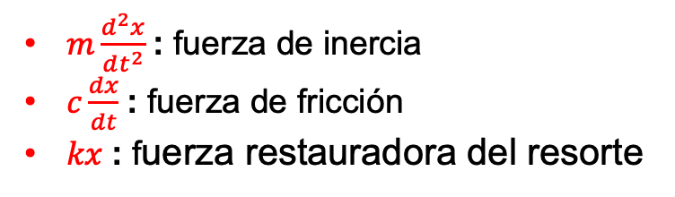
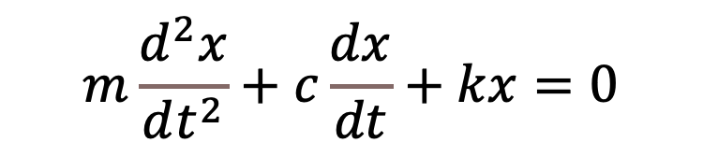
Modelado de un sistema oscilatorio amortiguado
En el instante t=0, el carro se encuentra en la posición de equilibrio x(t=0) = 0 y se lo golpea para darle una velocidad inicial de v(t=0)=0.1 m/s. Si la ecuación que modela un sistema oscilatorio amortiguado es:
$$m\frac{d^{2}x}{dt^{2}}+c\frac{dx}{dt}+kx=0$$
$m\frac{d^{2}x}{dt^{2}}$: fuerza de inercia
$c\frac{dx}{dt}$: fuerza de fricción
$kx$: fuerza restauradora del resorte
m: masa del carro
c: constante de amortiguamiento
k: constante del resorte
Módulo 3: Bases de Datos
3

Slide 4
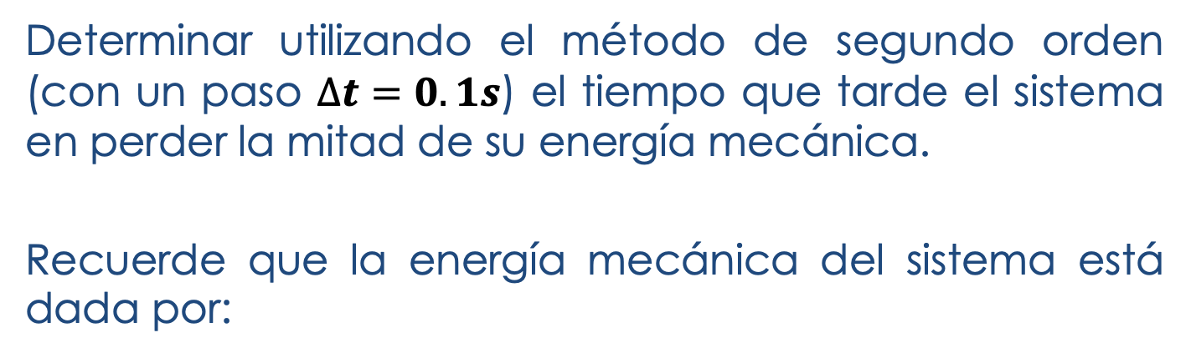
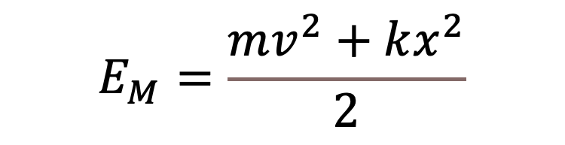
Modelado de un sistema oscilatorio amortiguado
Determinar utilizando el método de segundo orden (con un paso $∆t=0.1s$) el tiempo que tarde el sistema en perder la mitad de su energía mecánica.
Recuerde que la energía mecánica del sistema está dada por:
$$E_{M}=\frac{mv^{2}+kx^{2}}{2}$$
Módulo 3: Bases de Datos
4

Slide 5
Modelado de un sistema oscilatorio amortiguado
Objetivo: Calcular el tiempo que tarda el sistema oscilatorio amortiguado en perder la mitad de su energía mecánica.
Método a aplicar: Runge-Kutta (RK) – Ralston. Método de segundo orden que genera el menor error de truncamiento.
Otra alternativa es aplicar el método de RK de 4to orden cual es mas aproximado. En este punto se tiene una situación de compromiso entre precisión y simplicidad.
Módulo 3: Bases de Datos
5

Slide 6
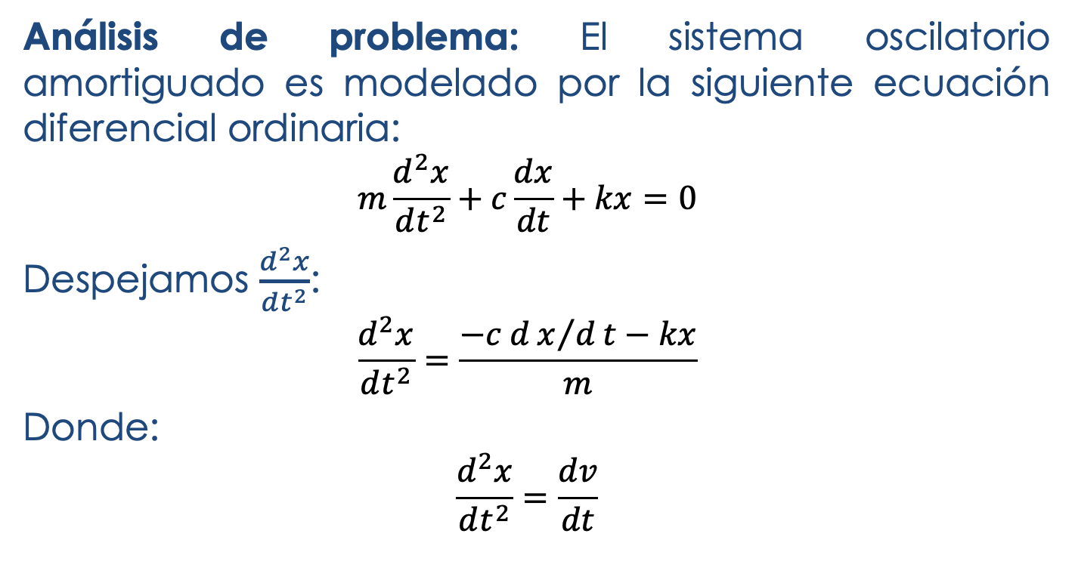
Modelado de un sistema oscilatorio amortiguado
Análisis de problema: El sistema oscilatorio amortiguado es modelado por la siguiente ecuación diferencial ordinaria:
$$m\frac{d^{2}x}{dt^{2}}+c\frac{dx}{dt}+kx=0$$
Despejamos $\frac{d^{2}x}{dt^{2}}$:
$$\frac{d^{2}x}{dt^{2}}=\frac{−c dx/dt−kx}{m}$$
Donde:
$$\frac{d^{2}x}{dt^{2}}=\frac{dv}{dt}$$
Módulo 3: Bases de Datos
6

Slide 7
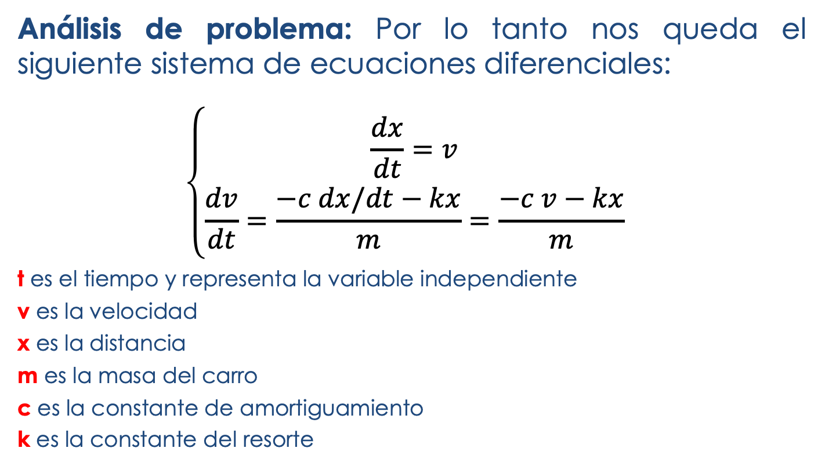
Modelado de un sistema oscilatorio amortiguado
Análisis de problema: Por lo tanto nos queda el siguiente sistema de ecuaciones diferenciales:
$$\left\{\begin{matrix}\frac{dx}{dt}=v \\ \frac{dv}{dt}=\frac{−c dx/dt−kx}{m}=\frac{−c v−kx}{m}\end{matrix}\right.$$
t es el tiempo y representa la variable independiente
v es la velocidad
x es la distancia
m es la masa del carro
c es la constante de amortiguamiento
k es la constante del resorte
Módulo 3: Bases de Datos
7

Slide 8
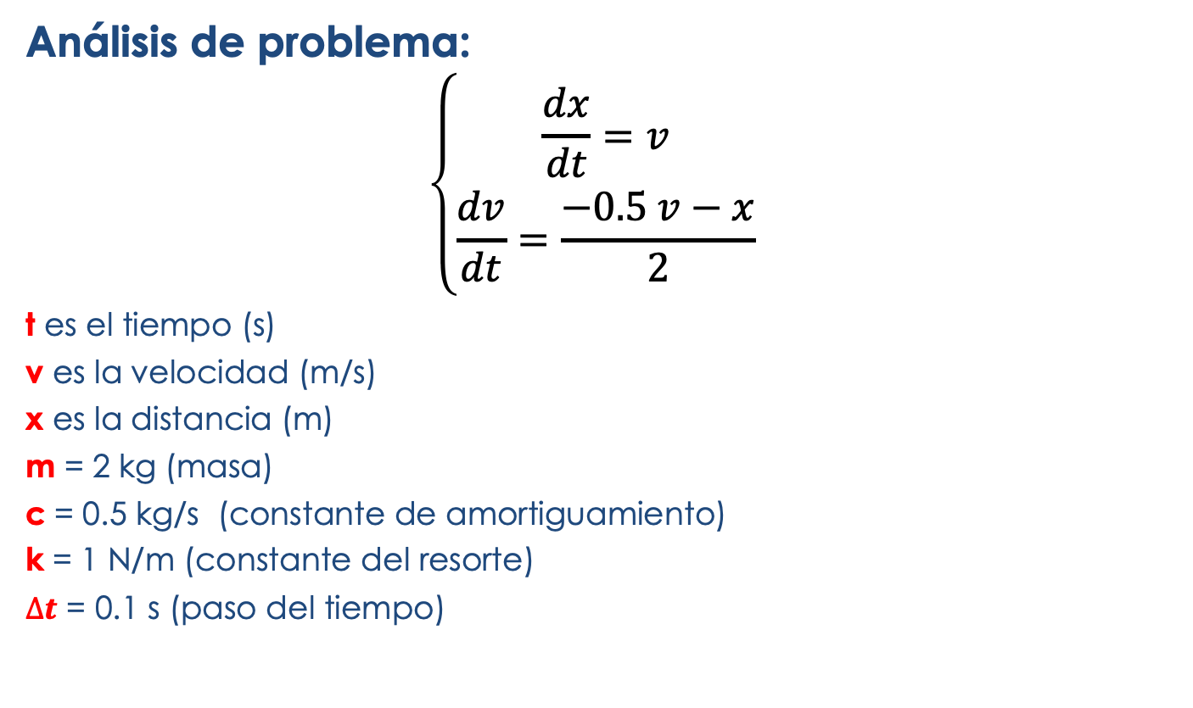
Modelado de un sistema oscilatorio amortiguado
Análisis de problema:
$$\left\{\begin{matrix}\frac{dx}{dt}=v \\ \frac{dv}{dt}=\frac{−0.5 v−x}{2}\end{matrix}\right.$$
t es el tiempo (s)
v es la velocidad (m/s)
x es la distancia (m)
m = 2 kg (masa)
c = 0.5 kg/s (constante de amortiguamiento)
k = 1 N/m (constante del resorte)
$∆t$ = 0.1 s (paso del tiempo)
Módulo 3: Bases de Datos
8

Slide 9
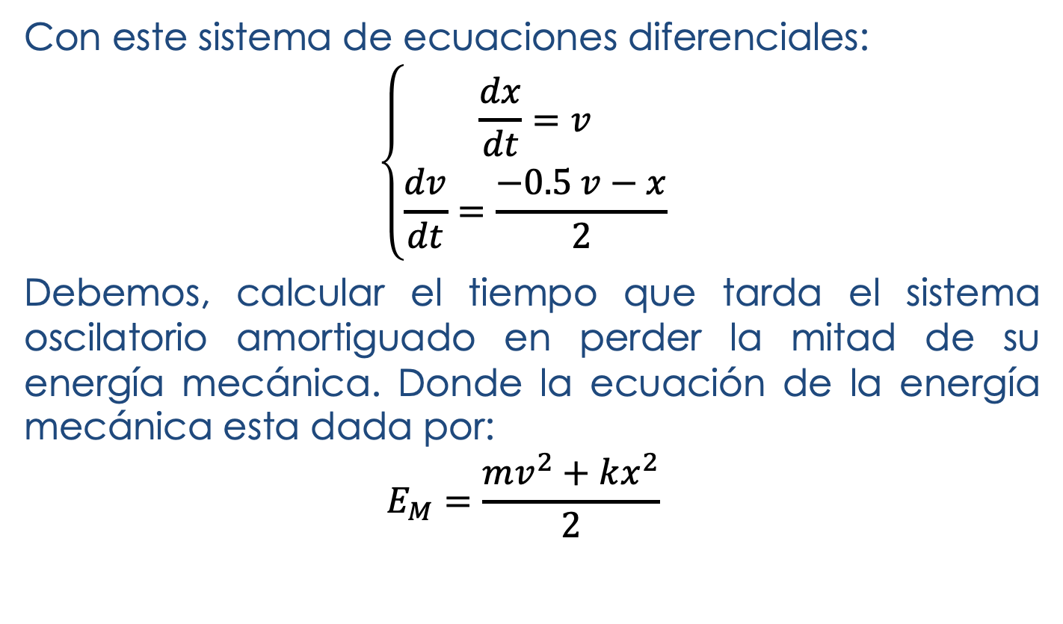
Modelado de un sistema oscilatorio amortiguado
Con este sistema de ecuaciones diferenciales:
$$\left\{\begin{matrix}\frac{dx}{dt}=v \\ \frac{dv}{dt}=\frac{−0.5 v−x}{2}\end{matrix}\right.$$
Debemos, calcular el tiempo que tarda el sistema oscilatorio amortiguado en perder la mitad de su energía mecánica. Donde la ecuación de la energía mecánica esta dada por:
$$E_{M}=\frac{mv^{2}+kx^{2}}{2}$$
Módulo 3: Bases de Datos
9

Slide 10
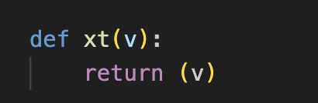
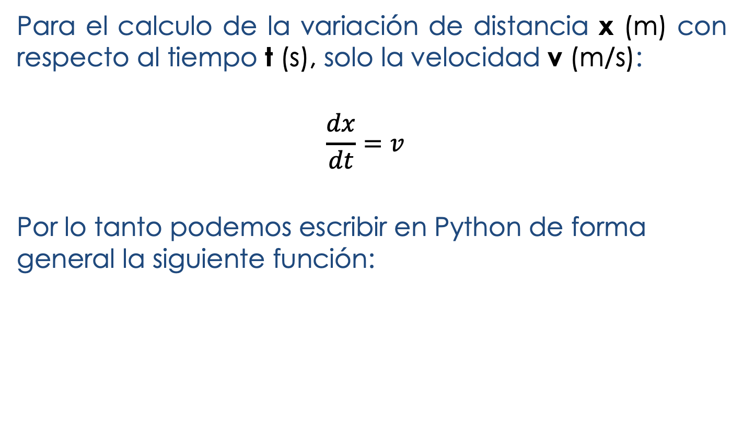
Modelado de un sistema oscilatorio amortiguado
Para el calculo de la variación de distancia x (m) con respecto al tiempo t (s), solo la velocidad v (m/s):
$$\frac{dx}{dt}=v$$
Por lo tanto podemos escribir en Python de forma general la siguiente función:
Módulo 3: Bases de Datos
10

Slide 11
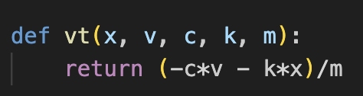
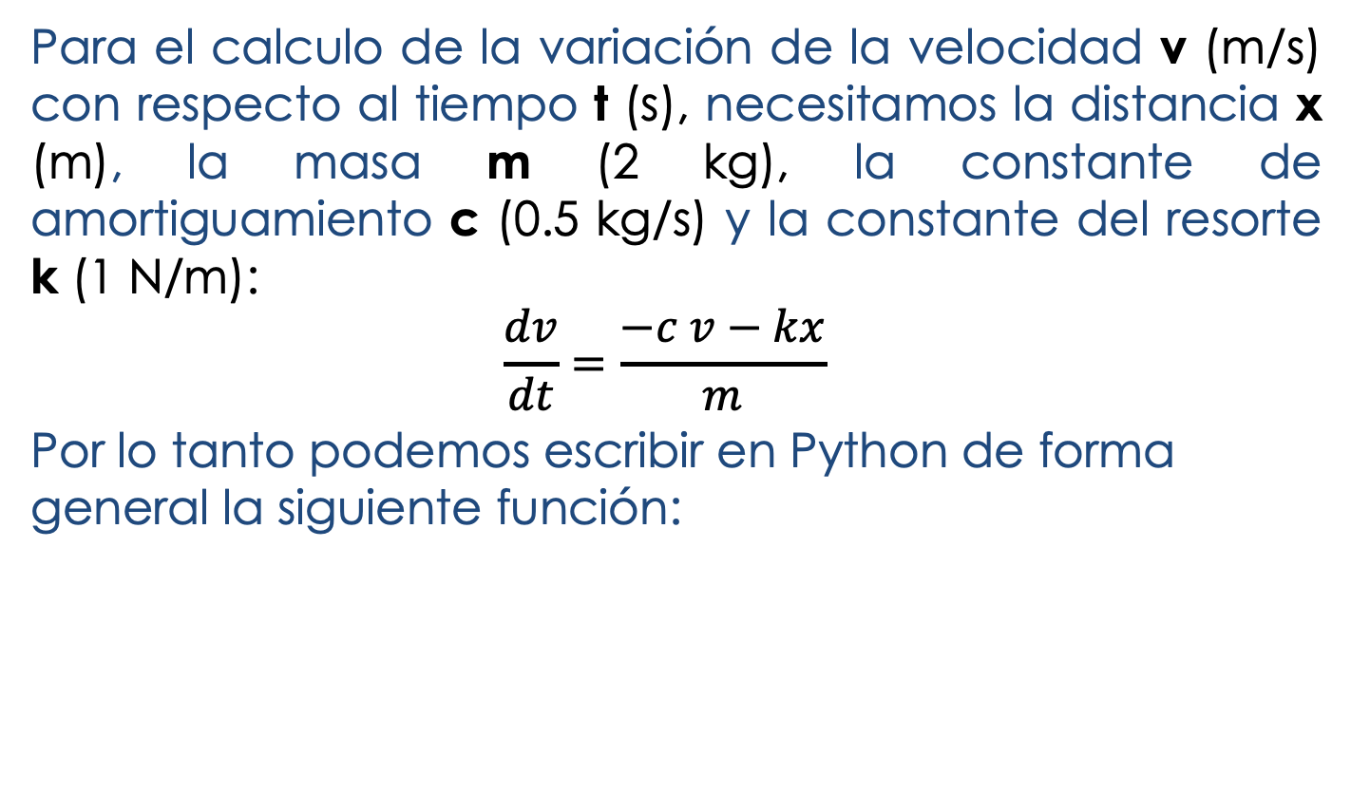
Modelado de un sistema oscilatorio amortiguado
Para el calculo de la variación de la velocidad v (m/s) con respecto al tiempo t (s), necesitamos la distancia x (m), la masa m (2 kg), la constante de amortiguamiento c (0.5 kg/s) y la constante del resorte k (1 N/m):
$$\frac{dv}{dt}=\frac{−c v−kx}{m}$$
Por lo tanto podemos escribir en Python de forma general la siguiente función:
Módulo 3: Bases de Datos
11

Slide 12
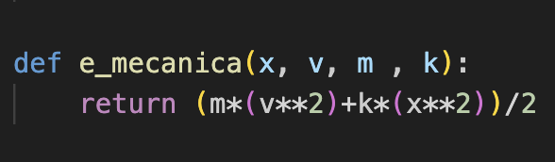
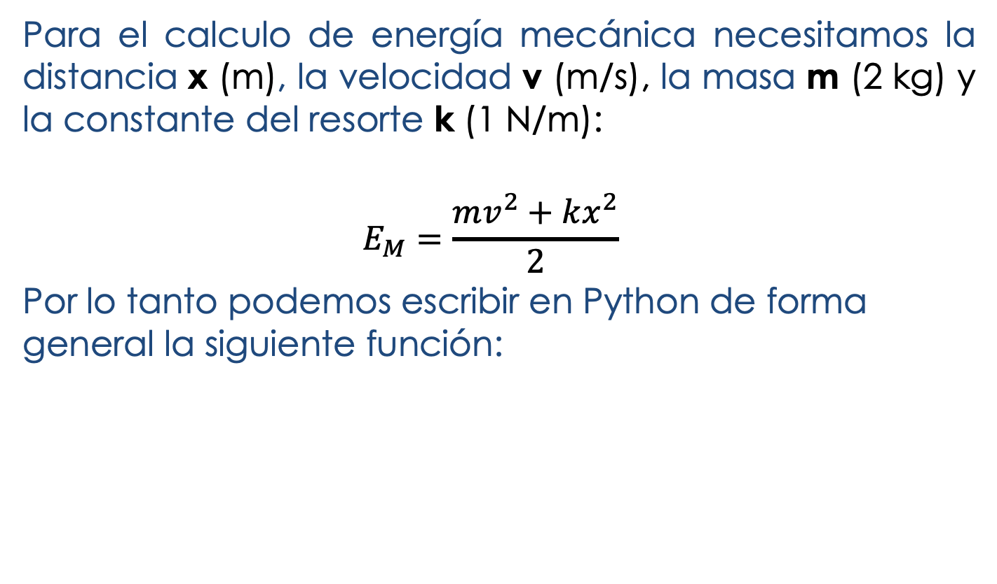
Modelado de un sistema oscilatorio amortiguado
Para el calculo de energía mecánica necesitamos la distancia x (m), la velocidad v (m/s), la masa m (2 kg) y la constante del resorte k (1 N/m):
$$E_{M}=\frac{mv^{2}+kx^{2}}{2}$$
Por lo tanto podemos escribir en Python de forma general la siguiente función:
Módulo 3: Bases de Datos
12

Slide 13
Modelado de un sistema oscilatorio amortiguado
Runge_Kutta_Ralston
x
k
v
v
m
x
c
xt
vt
xt
v
vt
Em
n
k
E_mecanica
Módulo 3: Bases de Datos
13

Slide 14
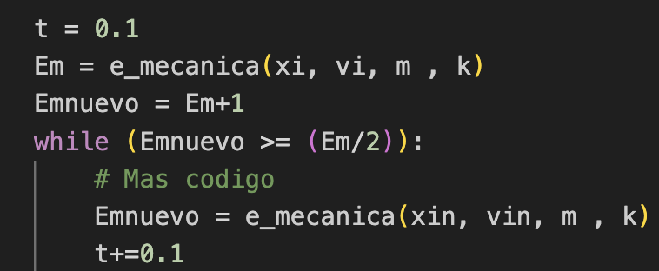

Modelado de un sistema oscilatorio amortiguado
Calculo de la condición de corte:
Determinar utilizando el método de segundo orden con un paso $∆t=0.1s$, el tiempo que tarde el sistema en perder la mitad de su energía mecánica.
Por lo tanto podemos escribir en Python de forma general la siguiente función:
Módulo 3: Bases de Datos
14

Slide 15
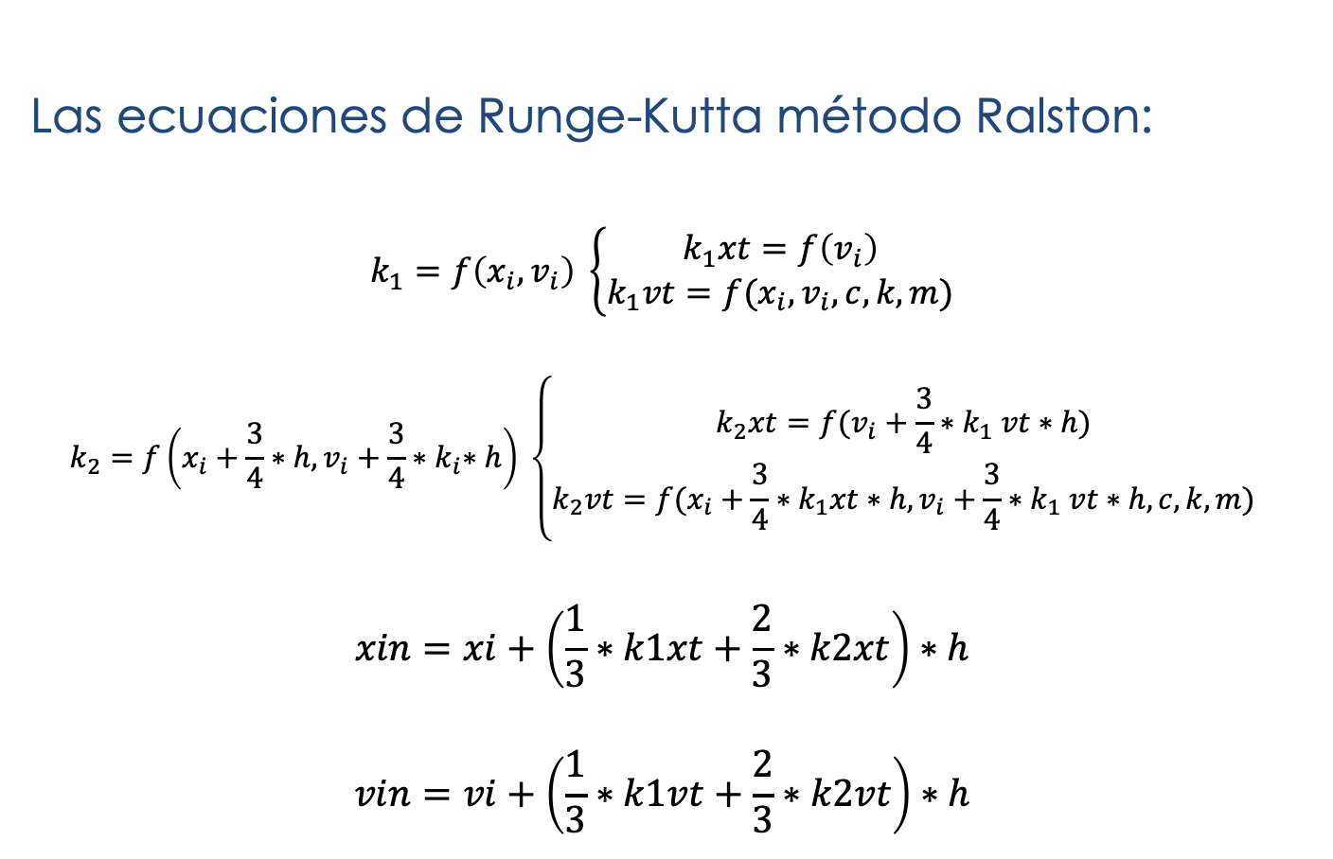
Modelado de un sistema oscilatorio amortiguado
Las ecuaciones de Runge-Kutta método Ralston:
$$k_{1}=f\left(x_{i},v_{i}\right) \left\{\begin{matrix}k_{1}xt=f\left(v_{i}\right) \\ k_{1}vt=f(x_{i},v_{i},c, k,m)\end{matrix}\right.$$
$$k_{2}=f\left(x_{i}+\frac{3}{4}∗h,v_{i}+\frac{3}{4}{∗k}_{i}∗h\right) \left\{\begin{matrix}k_{2}xt=f(v_{i}+\frac{3}{4}{∗k}_{1}vt∗h) \\ k_{2}vt={f(x}_{i}+\frac{3}{4}∗k_{1}xt∗h,v_{i}+\frac{3}{4}{∗k}_{1}vt∗h,c,k,m)\end{matrix}\right.$$
$$xin=xi+\left(\frac{1}{3}∗k1xt+\frac{2}{3}∗k2xt\right)∗h$$
$$vin=vi+\left(\frac{1}{3}∗k1vt+\frac{2}{3}∗k2vt\right)∗h$$
Módulo 3: Bases de Datos
15

Slide 16
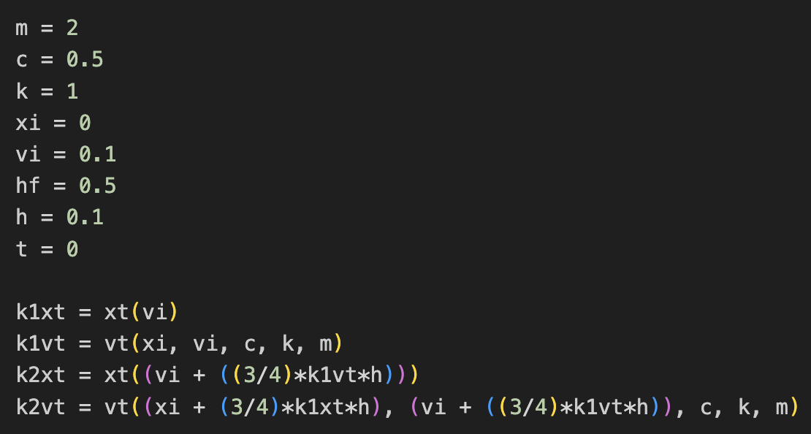
Modelado de un sistema oscilatorio amortiguado
Módulo 3: Bases de Datos
16

Slide 17
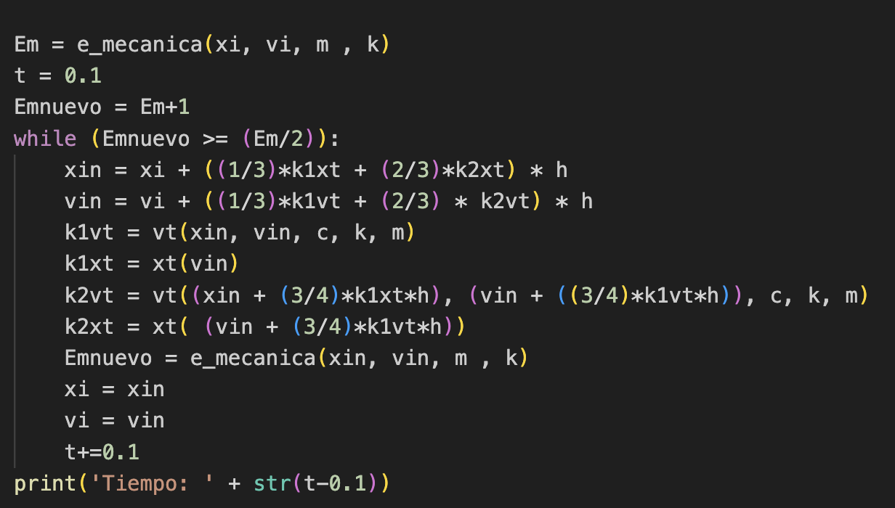
Modelado de un sistema oscilatorio amortiguado
Módulo 3: Bases de Datos
17

Slide 18
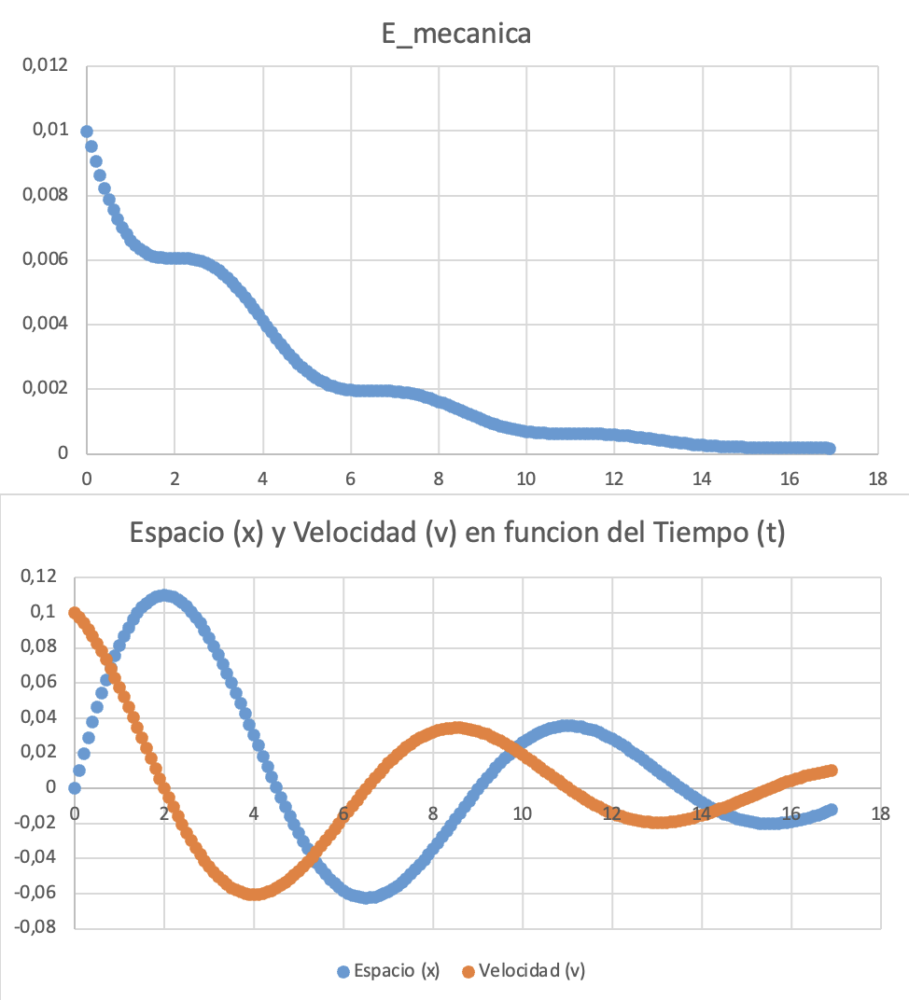
Módulo 3: Bases de Datos
18

Slide 19
Modelado de un sistema oscilatorio amortiguado
Resultado:
El tiempo que tarda el sistema oscilatorio amortiguado en perder la mitad de su energía mecánica utilizando el método de Runge-Kutta Ralston es de 3.6 segundos.
Módulo 3: Bases de Datos
19

